Slide 1
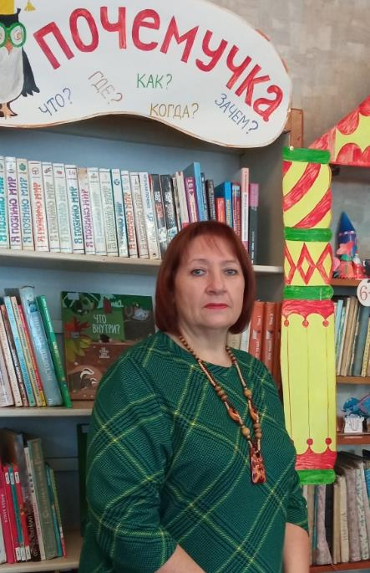
Дорохина Людмила Николаевна
МКУК «Волчихинский многофункциональный культурный центр»
Волчихинского района Алтайского края
филиал «Селиверстовская сельская библиотека»
Заведующий филиалом
Номинация:
«Лучший библиотечный работник»

Slide 2
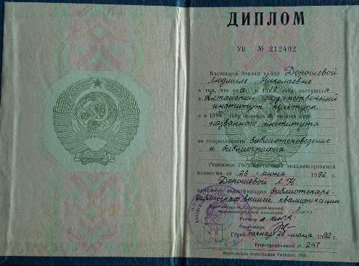
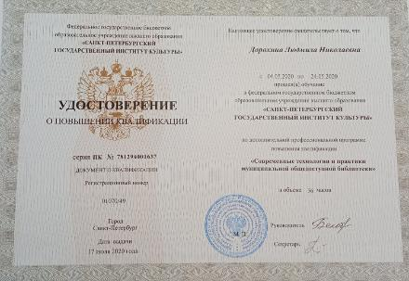
Окончила «Алтайский Государственный институт культуры» (АГИК)
по специальности
«Библиотекарь - библиограф высшей квалификации»
Дата окончания - 26 июня1992г.
В мае 2020 года прошла курсы повышения квалификации в ФГБОУ ВО «Санкт-Петербургский государственный институт культуры» по профессиональной программе «Современные технологии и практики муниципальной общедоступной библиотеки».

Slide 3
Профессиональные достижения за 2025 г.
В 2025 г. победила в конкурсе Министерства культуры Алтайского края на оказание государственной поддержки лучшим сельским учреждениям культуры по направлению "Библиотечное дело», награждена денежной премией. На полученные средства закуплена оргтехника для библиотеки.
Победитель районного конкурса «Библиотека года –2025»
Разработаны программы:
Библиотечная программа для детей и юношества по возрождению и сохранению народных традиций «Истоки»
Библиотечная программа по продвижению книги и чтения «Территория чтения»;
Библиотечная программа по историко - патриотическому воспитанию «Дорогами русской славы»;
Библиотечная программа «Наше наследие»;
Библиотечная краеведческая программа «Алтайский край - моя судьба»;
Социальный проект «Библиотека – центр досуга»;
Работа клубов и объединений:
«Живое слово» (клуб русской словесности) (2023-2025 гг.)
«Фантазия» (творческая мастерская для детей) (2012-2025гг.)

Slide 4
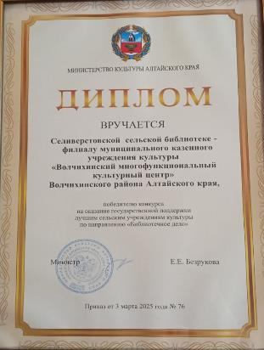
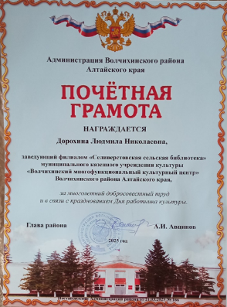
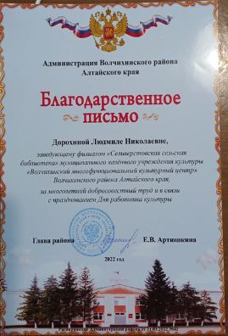
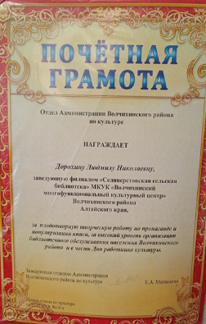
Диплом Министерства культуры Алтайского края Победителю конкурса на оказание государственной поддержки лучшим сельским учреждениям культуры по направлению "Библиотечное дело" Приказ от 3 марта 2025 года №76
Имеющиеся награды
Почетная грамота Администрации Волчихинского района за многолетний добросовестный труд Постановление Администрации Волчихинского района от21.03.2025 №166
Благодарственное письмо Администрации Волчихинского района
за многолетний добросовестный труд
Распоряжение Администрации Волчихинского района от 21.03.2022 №42
Почетная грамота Отдела Администрации Волчихинского района по культуре за плодотворную творческую работу Приказ Отдела по культуре от 23.03.2018 №19-л

Slide 5
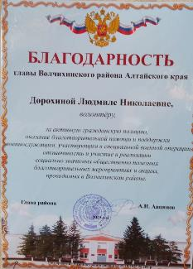

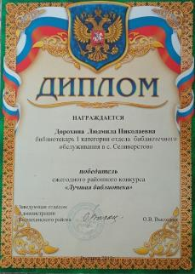
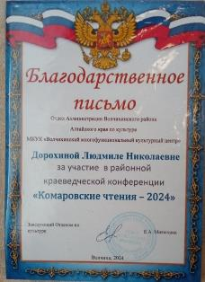
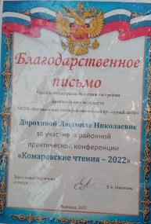
Имеющиеся награды
Благодарность главы Волчихинского района Алтайского края волонтеру за активную гражданскую позицию.
Распоряжение Администрации района 29.10.2025 №201-р
Диплом
Отдела Администрации Волчихинского района Алтайского края по культуре за сохранение и развитие традиционной русской культуры (2022г.)
Диплом
Отдела по культуре Администрации Волчихинского района Алтайского края. Победитель ежегодного конкурса «Лучшая библиотека» (2013г.)
Благодарственное письмо
Отдела Администрации Волчихинского района Алтайского края по культуре за участие в районной краеведческой конференции «Комаровские чтения» (2022г.)
Благодарственное письмо
Отдела Администрации Волчихинского района Алтайского края по культуре за участие в районной краеведческой конференции «Комаровские чтения» (2024г.)

Slide 6
Мной накоплен уникальный опыт проведения массовых мероприятий по сохранению традиционной русской культуры, семейных ценностей, сохранению культуры речи и русского языка. На базе библиотеки работают два любительских объединения: «Живое слово» (клуб русской словесности), «Фантазия» (творческая мастерская для детей). Активно сотрудничаю с региональными и краевыми библиотеками в рамках проектов по продвижению книги и чтения. Организую участие молодежи и юношества села в федеральных, краевых и районных акциях по актуальным тематическим направлениям. Организована информационная работа для людей старшего поколения. Успешно налажены и развиваются социально – партнерские отношения с учреждениями и общественными организациями села и района. Веду страницу в социальной сети «Одноклассники» https://ok.ru/seliverstovo где отражаю всю работу библиотеки. В работе использую такие формы как тематические виртуальные выставки, онлайн - обзоры новых поступлений, информационные виртуальные подборки к юбилейным и памятным датам. Видеоролик «Бессмертный полк Селиверстово» каждый год просматривают огромное количество людей. Особое внимание уделяю краеведению. Краеведческий проект «Путешествие по Волчихинскому району». Проект «Пишем летопись села». Краеведческая программа «Алтайский край - моя судьба». Районный краеведческий проект «Комаровские чтения». Ежегодно принимаю активное участие в Международной образовательной акции «Тотальный диктант», Всероссийской акции «Библионочь», Неделе детской книги, Всероссийской акции «Книга в дар библиотеке», Всероссийской акции «Свеча памяти», Краевой патриотической акции «Связь поколений не прервется», Всероссийской акции «Надень народное на день России», участие во Всероссийской просветительской эстафете «Мои финансы».

Slide 7
Каждую неделю в библиотеке проходят различные по форме и тематике мероприятия для разных групп населения. А так же ведется выставочная работа.
Библиотека в моей жизни… Какое место занимает библиотека? С уверенностью могу сказать – центральное. Потому что невозможно отдать двадцать девять лет своей трудовой деятельности делу, которым занимаешься, не испытывая к нему влечения души, настоящей любви и преданности.
Библиотека – это моя стихия. Я счастливый человек, потому что найти дело по душе и с удовольствием им заниматься всю свою жизнь – это большое счастье.
Главная задача в работе библиотеки стать информационным, культурным и досуговым центром для жителей, удовлетворяя их культурные и образовательные потребности.
Обеспечить доступ к информации, продвижение чтения, формирование правовой и гражданской культуры, сохранение краеведческих знаний, организацию досуга и социальную поддержку различных групп населения.
«Секрет успеха» библиотеки, я думаю, в людях, которые там работают. От их профессионализма, вдохновения и творческого подхода к проблемам, от их знаний и умений общаться со своими коллегами, партнерами, читателями, от их заинтересованности, увлеченности своим делом!

Slide 8
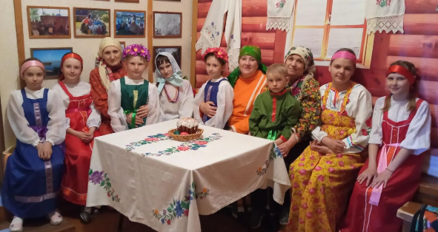
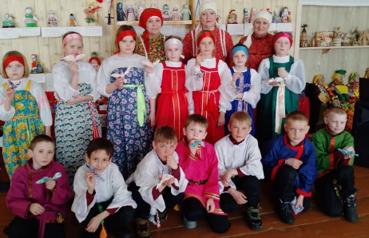
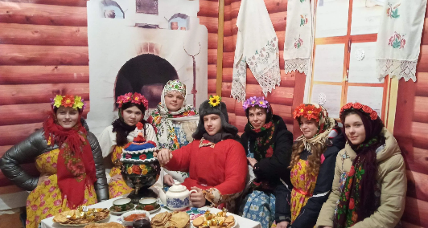
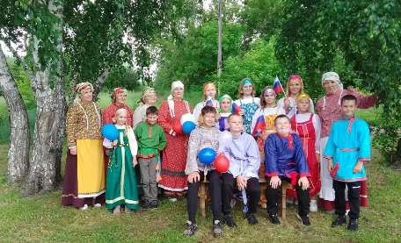
Мероприятия по сохранению русской культуры совместно с Центром традиционной русской культуры в с. Селиверстово

Slide 9
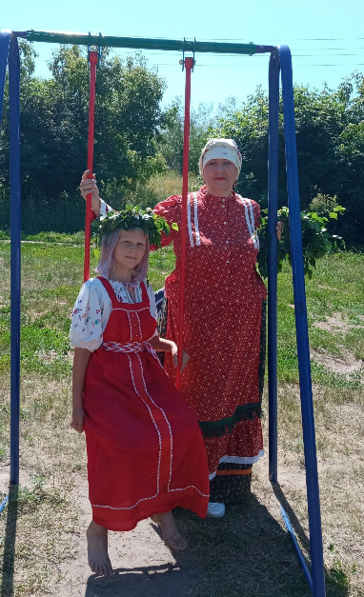
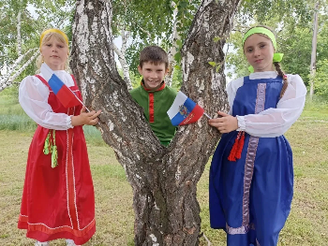
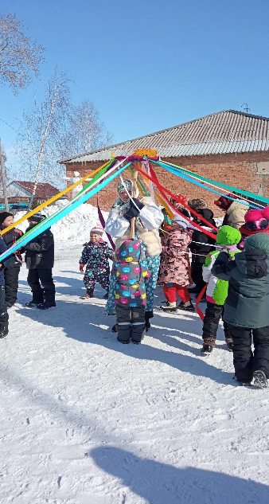
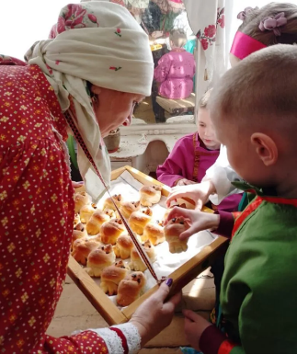
Мероприятия к русским народным праздникам «Пасха», «Троица», «Сороки», «Масленица»

Slide 10
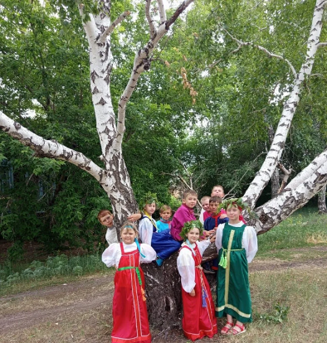
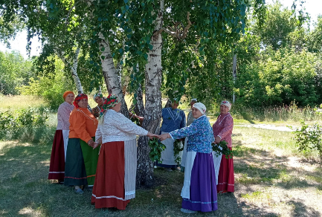
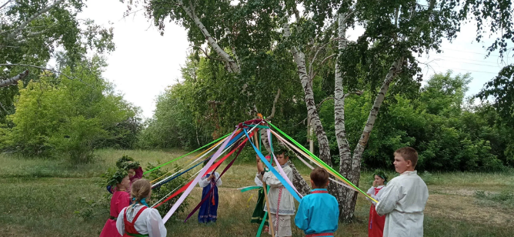
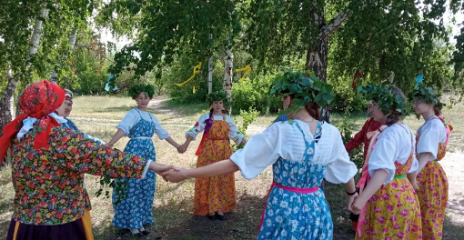
Праздник Троицы

Slide 11
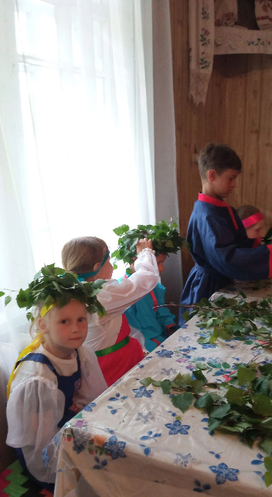
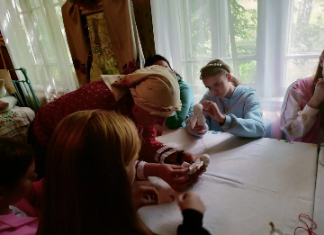
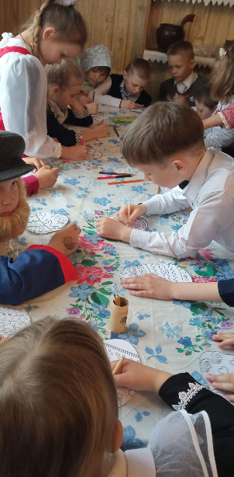
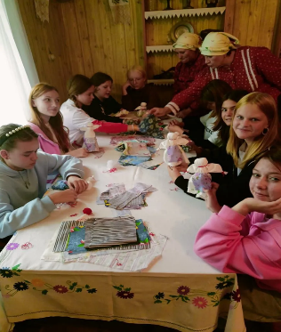
Творческая мастерская «Фантазия» (мастер-классы)

Slide 12
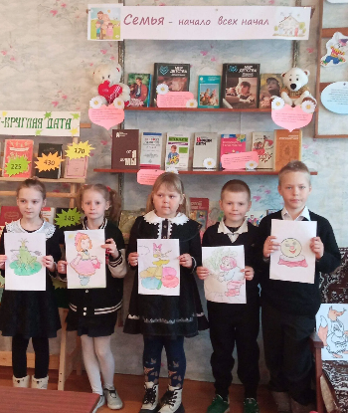
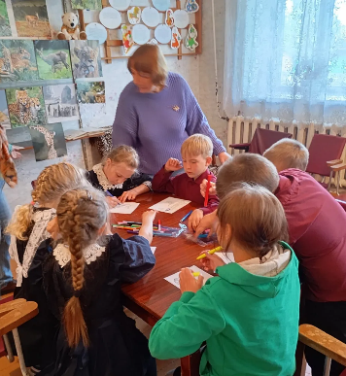
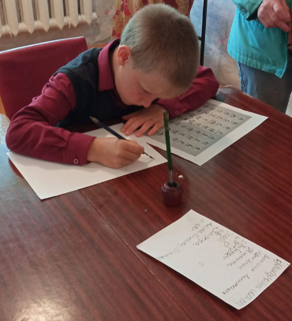
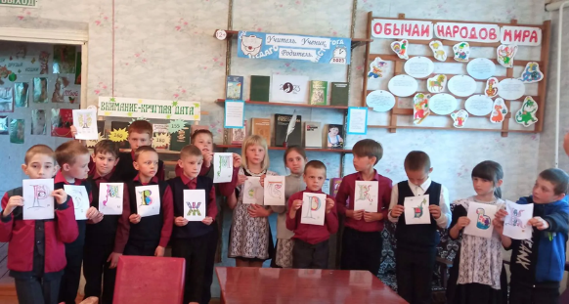
День славянской письменности и культуры

Slide 13
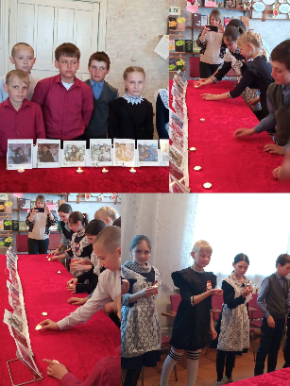
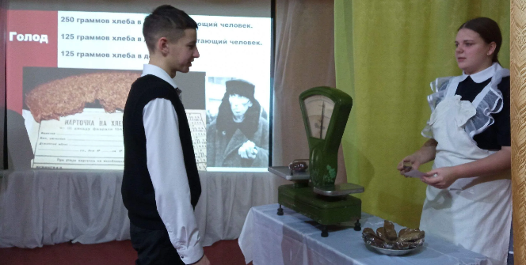
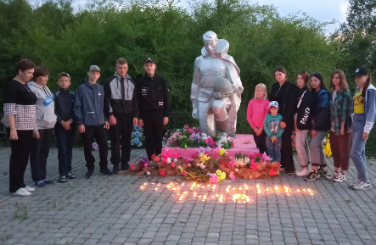
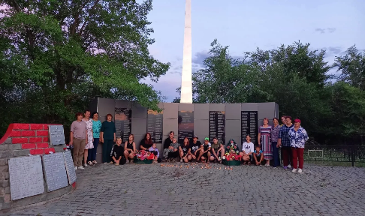
Мероприятия по патриотическому воспитанию

Slide 14
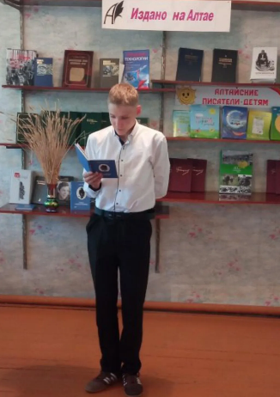
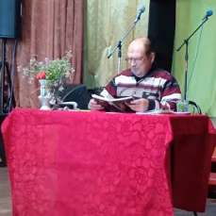
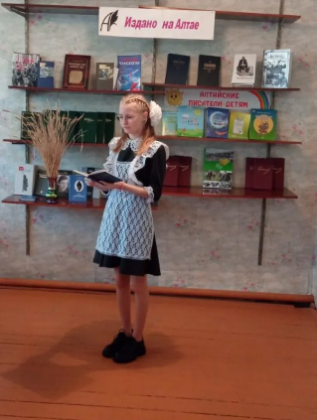
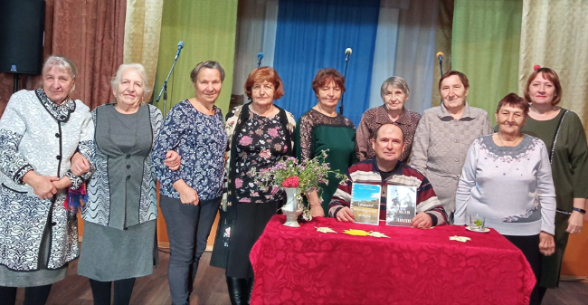
Клуб русской словесности «Живое слово» (встреча с местным поэтом Евгением Жигальцовым)

Slide 15
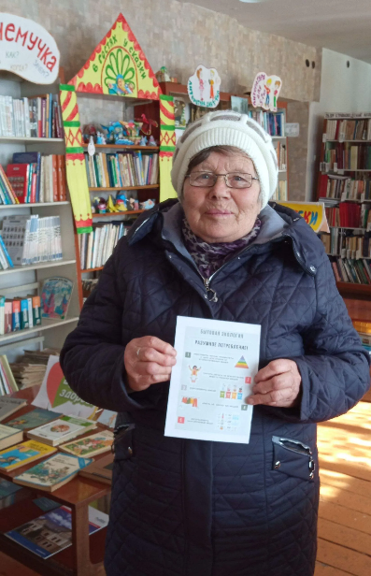
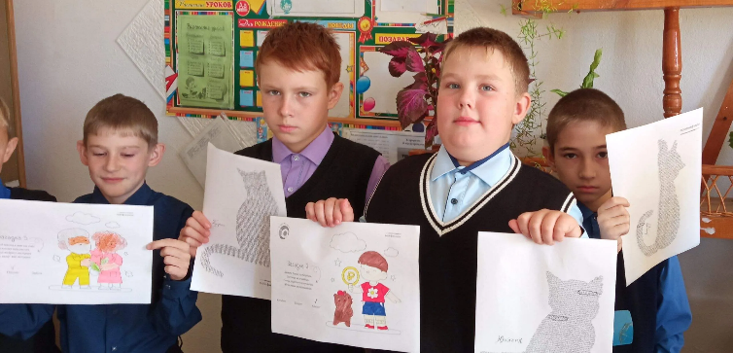
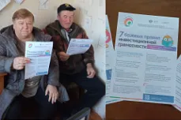
Мероприятия по финансовой грамотности для всех категорий населения нашего села

Slide 16
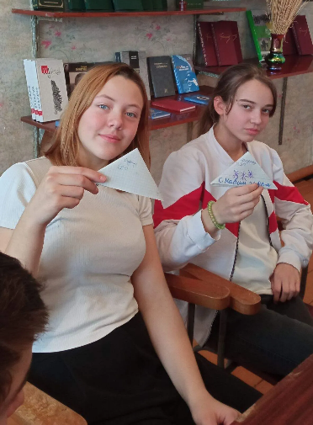
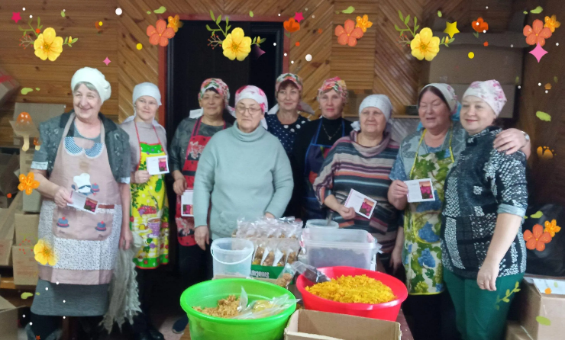
Пишем письмо солдату, поздравление волонтеров села с Днём матери

Slide 17
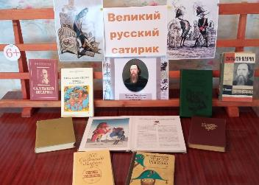
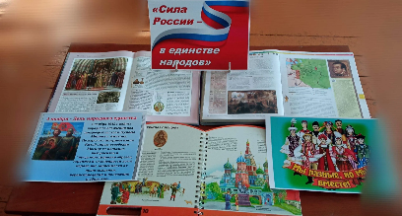
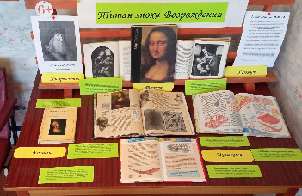
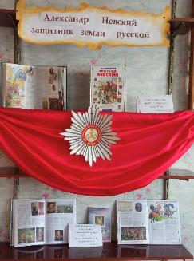
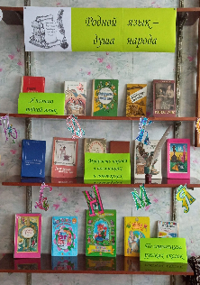
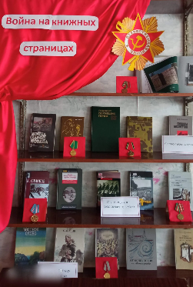


Выставки в библиотеке

Slide 18






Мероприятия в библиотеке: организация летнего отдыха детей, экскурсии для новых читателей, литературные спектакли.

Slide 19




Мои увлечения

Slide 20
Спасибо за внимание!
Я уверена, что библиотеки были, есть и будут всегда!
Другое дело, в каком виде…Они будут развиваться, и видоизменяться так же, как и сама жизнь человечества.

